Slide 1
Презентація з фізики на тему: ”Шкала електромагнітних випромінювань” учениці 7(11)Б класу Одеського НВК №13 Бургелі Наталії

Slide 2
Дослідженнями, що проводилися вченими протягом тривалого часу, встановлено, що в природі немає законів, які б обмежували частоту коливань заряджених частинок, а отже, і довжину хвилі, яка випромінюється. Не буває найменшої чи найбільшої довжини хвилі. Може лише йтися про певний діапазон хвиль, виявлених і вивчених за допомогою сучасних засобів дослідження. Для наочного уявлення про різноманітність довжин електромагнітних хвиль складено шкалу електромагнітних хвиль.

Slide 3
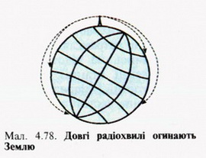
РАДІОХВИЛІ
Радіохвилями називають електромагнітні хвилі довжиною від декількох кілометрів до декількох міліметрів. Це випромінювання внаслідок малої частоти має низьку енергію, тому не становить жодного інтересу для передачі інформації в атмосфері на великі відстані. Основною ознакою діапазону радіохвиль є їх поширення на значні відстані, що робить їх цінними для передачі інформації.
У науці й радіоотехніці радіохвилі поділяються на довгі (30 000—3 000 м), середні (3 000-200 м), короткі (200—10 м) та ультракороткі ( < 10 м). Хвилі цих частин радіодіапазону мають характерні лише їм властивості. Так, довгі і середні хвилі зазнають рефракції і дифракції в атмосфері, внаслідок чого вони здатні огинати поверхню земної кулі

Slide 4
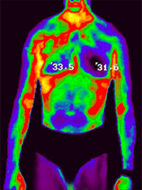
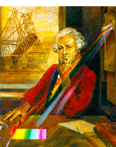
ІНФРАЧЕРВОНЕ ВИПРОМІНЮВАННЯ
Спектр видимого світла з одного боку обмежений фіолетовим світлом, із другого — червоним. За їхніми межами око не бачить жодного освітлення. Проте за допомогою спеціальних приладів, чутливих до електромагнітного випромінювання, встановлено, що в крайніх темних ділянках спектра також є деяке випромінювання. Якщо в темну частинку екрана за червоною ділянкою спектра внести термопару, то прилад, з'єднаний з нею, зафіксує її нагрівання. Це засвідчить, що в цій ділянці спектра є випромінювання, невидиме для ока. Вимірювання показують, що довжина хвилі цього випромінювання більша за довжину хвилі червоного світла наприкінці видимої ділянки спектра. У зв'язку з цим таке випромінювання дістало назву інфрачервоного. Межі діапазону інфрачервоних хвиль від 760 нм до 0,1 мм. Вони впритул підходять до діапазону ультракоротких радіохвиль. Відкрив інфрачервоне випромінювання відомий англійський астроном і оптик В. Гершель у 1800 р.

Slide 5
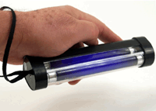
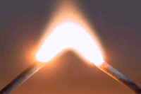
УЛЬТРАФІОЛЕТОВЕ ВИПРОМІНЮВАННЯ
Людина не має спеціальних органів чуття, які б сприймали всі електромагнітні хвилі. Око людини сприймає лише дуже малу ділянку спектра електромагнітних хвиль, яку називають видимим світлом. Вважають, що око людини сприймає електромагнітні хвилі довжиною від 400 до 760 нм. Для виявлення і реєстрації інших електромагнітних хвиль використовують різноманітні перетворювачі. Наприклад, перетворювачами у радіодіапазоні є електронні апарати — радіоприймачі. Оскільки цей діапазон не обмежений ні з боку коротких, ні з боку довгих хвиль, то можна передбачити, що існують електромагнітні хвилі, довжина яких менша за 400 і більша за 760 нм.

Slide 6
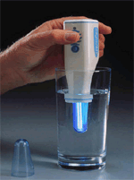
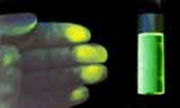
Ультрафіолетове випромінювання має сильну бактерицидну дію. Під впливом ультрафіолетового випромінювання гине більшість хвороботворних бактерій, тому в лікарнях в усіх операційних кімнатах є спеціальні електричні лампи, які випромінюють ультрафіолетові промені і дезінфікують приміщення. Великий ефект отримують, застосовуючи ультрафіолетове випромінювання для стерилізації різних медичних матеріалів та інструментів. Водночас ультрафіолетове випромінювання (особливо у короткохвильовій ділянці спектра) може бути шкідливим для здоров'я людини. Воно здатне не тільки негативно впливати на сітківку ока, викликати опіки шкіри, а й призводити до незворотних змін в організмі, провокувати розвиток хвороб.

Slide 7
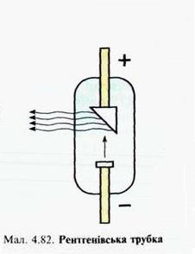
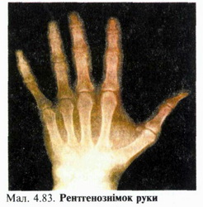
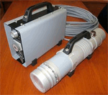
РЕНТГЕНІВСЬКЕ ВИПРОМІНЮВАННЯ
Серед усіх видів електромагнітного випромінювання особливе місце посідають рентгенівські промені. У повсякденному житті ми часто стикаємося з цією назвою, особливо тоді, коли довідуємося про стан свого здоров'я, проходячи обстеження в «рентгенівському» кабінеті лікарні чи поліклініки. Довжина хвилі цього випромінювання менша 6 нм.
Для генерування рентгенівського випромінювання застосовують спеціальні електронні прилади, які називають рентгенівськими трубками

Slide 8
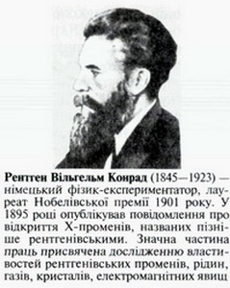
Цікава і драматична історія відкриття рентгенівських променів. Перші вакуумні трубки для одержання Х-променів (таку назву спочатку мало невідоме випромінювання) були створені видатним фізиком, українцем за походженням Іваном Пулюєм, який тривалий час жив і працював у Австрії. Він першим довів, що випромінювання з вакуумних трубок, по яких проходить електричний струм, має хвильові властивості. Учений не тільки встановив їхню природу, а й дослідив їхні основні властивості. Одержані І. Пулюєм фотознімки внутрішніх органів людини дотепер публікуються в навчальній літературі Однак сталося так, що про відкриття нового виду електромагнітного випромінювання першим повідомив німецький фізик В. Рентген у 1895 р. Після публікацій В. Рентгена відкрите випромінювання почали називати рентгенівським.

